Slide 1
CITATION CONNECTION od Thomson Reuters
Bibliotheca academica 2013
30. – 31. října 2013, VFU Brno
Ing. David Horký
Country Manager pro střední a východní Evropu
david.horky@thomsonreuters.com

Slide 2
The Citation Connection Komplexní zdroj nejrelevantnějších vědeckých informací: spolehlivý, integrovaný, multidisciplinární
Unifikovaná oborová klasifikace
Web of Science
Conference Proceedings Citation Index
51+ milionů patentů
Book Citation Index
Data Citation Index
Citace od roku 1900
Current Chemical Reactions
BIOSIS Citation Index
Thomson Reuters Web of Knowledge
Index Chemicus
18,000+ časopisů
Derwent Innovation Index
Current Contents Connect
90+ milionů záznamů
Zoological Record
Medline
Regional Citation Indexes
49% nakladatelů z Evropy

Slide 3
Web of Knowledge: KLÍČOVÉ KOMPONENTY
Journals & Serials
Conference Proceedings
Scholarly Books
Research Datasets
Patents
Web of Science
1900
BIOSIS Citation Index
1926
Data Citation Index
1900
Derwent
Innovations Index
1963
Zoological Record
1864
Medline
1950

Slide 4
Výhoda kompletní Web of Knowledge:
Jednotný klasifikační systém pro všechny
Web of Science: 1900 - Journal Category
Current Contents Connect: 1998 Discipline Name
Biosis Citation Index: 1926 Major Concept
Zoological Record: 1864 Descriptors / Systematics
MEDLINE: 1950 MeSH Heading, Major Topic, Qualifier
Derwent Innovations Index: 1963 Derwent Class Code
Data Citation Index WoS Journal Category
“RESEARCH AREAS”
ENGINEERING -28070
INSTRUMENTS & INSTRUMENTATION -15896
COMPUTER SCIENCE -13724
PHARMACOLOGY & PHARMACY- 8591
MATHEMATICS- 8375
BIOCHEMISTRY & MOLECULAR BIOLOGY- 7854
CHEMISTRY-7602 ......
Jednotný index
Jednotná oborová klasifikace
Pokrytí od roku 1864
Citace od roku 1900
18,000+ časopisů
88+ milionů záznamů

Slide 5
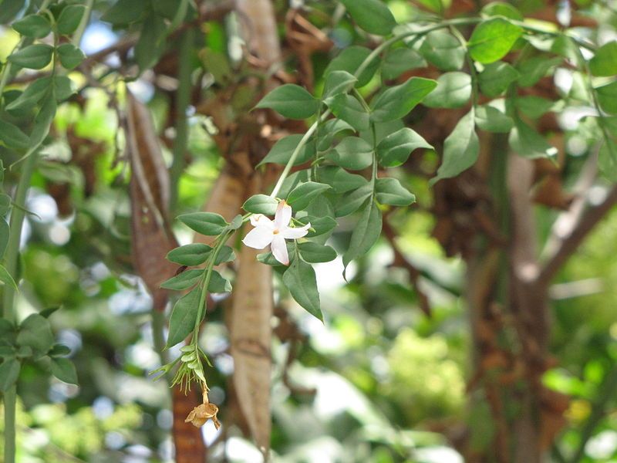
PRAKTICKÝ PŘÍKLAD
BIOSYNTÉZA A SIGNALOVÁNÍ KYSELINY JASMONOVÉ
JASMONATE BIOSYNTHESIS AND SIGNALING
Jasminum grandiflorum

Slide 6
Research Fronts 2013 100 Top-Ranked Specialties v oboru věd a přírodních věd
http://sciencewatch.com/articles/research-fronts-2013-100-top-ranked-specialities-sciences-and-social-sciences

Slide 7
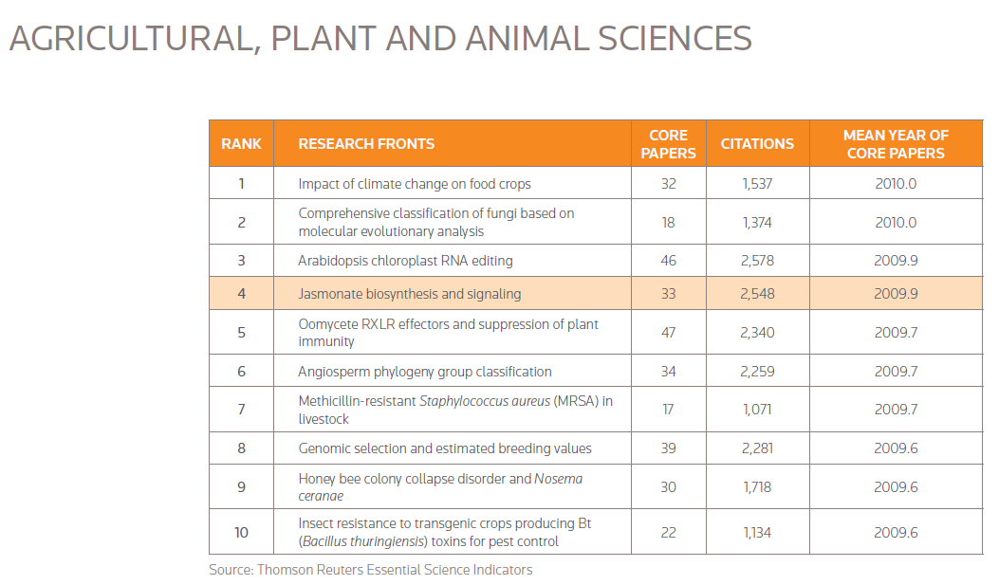
Research fronts v oboru Agricultural, plant and animal sciences

Slide 8
Vyhledávání klíčového slova ‘jasmonate’ ve všech databázích Web of Knowledge
Mějte přístup k různým typům vědeckého obsahu

Slide 9
Hloubka dat: toto téma má hluboké kořeny
Hledejte v záznamech až od roku 1864

Slide 10
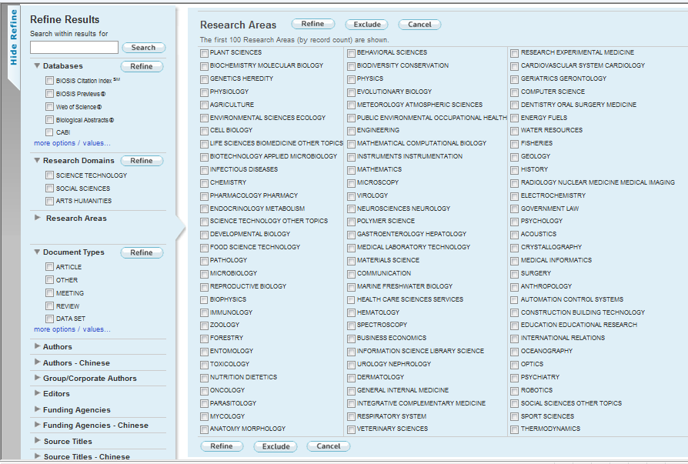
Multidisciplinární obsah
Toto téma jde napříč mhoha obory
Možnost volby záznamů z daných oborů

Slide 11
Seřaďte výsledky dle počtu citací a nalezněte materiály s největším vlivem

Slide 12
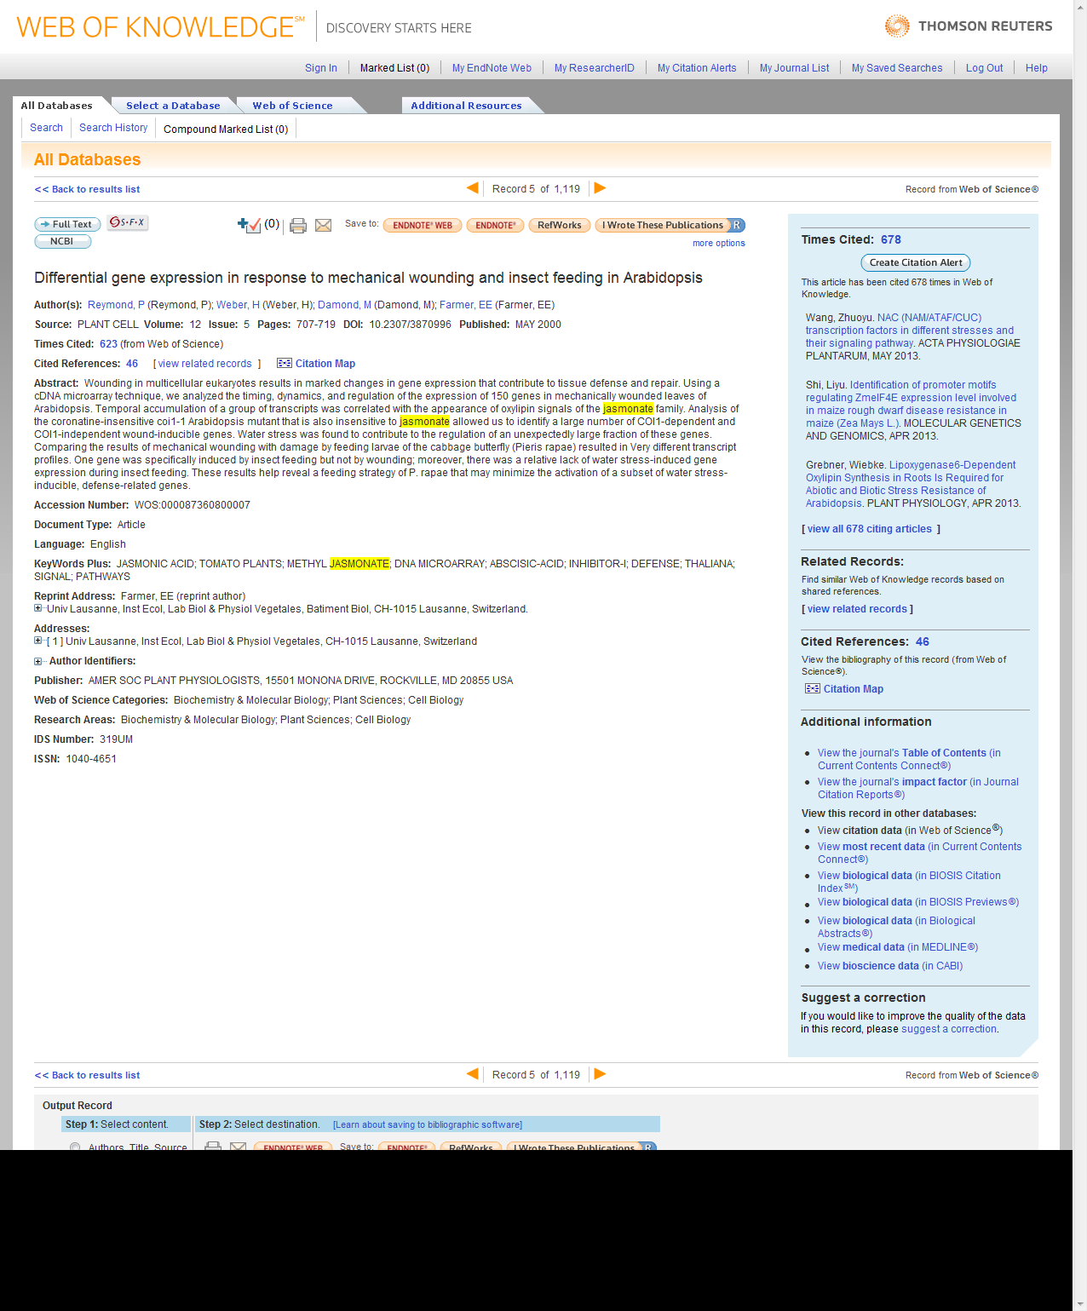
Využijte veškeré informace, které jsou o tomto článku k dispozici
Web of Knowledge:
Citační spojení s ostatními citačními databázemi na Web of Knowledge
Citace na (od) publikace v BIOSIS Citation Index
Web of Science: Kolikrát byl článek citován a kolikrát?
Přístup k nejnovějším objevům v této oblasti
BIOSIS Citation Index:
Citační síť 22 milionů záznamů
Tento článek je rovněž obsažen BIOSIS Citation Index

Slide 13
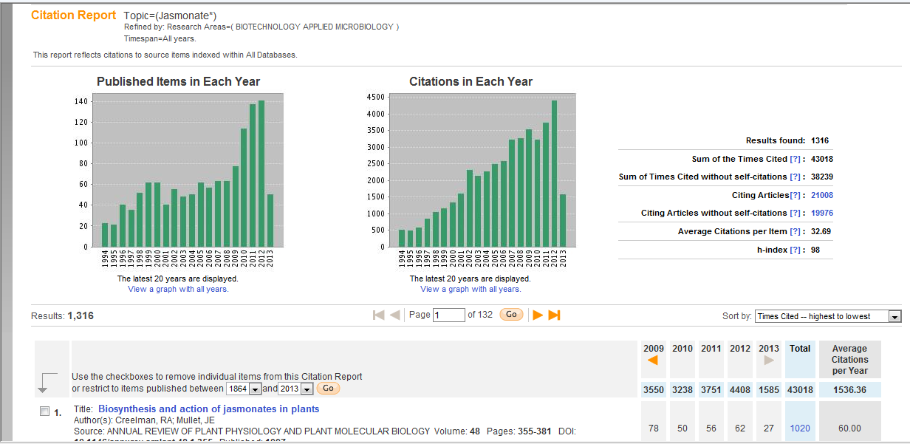
Vytvořte Citation report a analyzujte trendy
Tyto citační metrikyjsou kalkulovány v rámci všech databází ve Web of Knowledge, nejen ve Web of Science

Slide 14
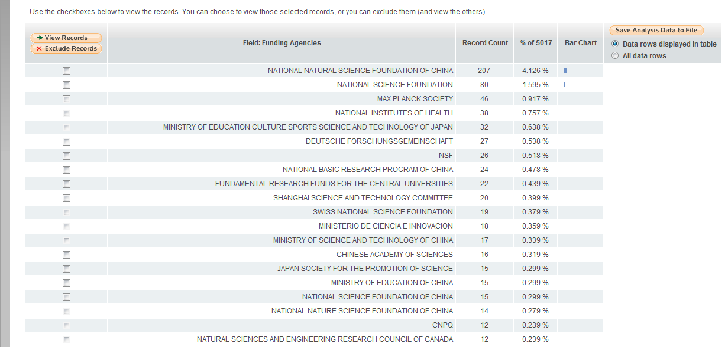
Analyze Results Příklad: grantové agentury
Kdo grantově podporuje výzkum v této oblasti?

Slide 15
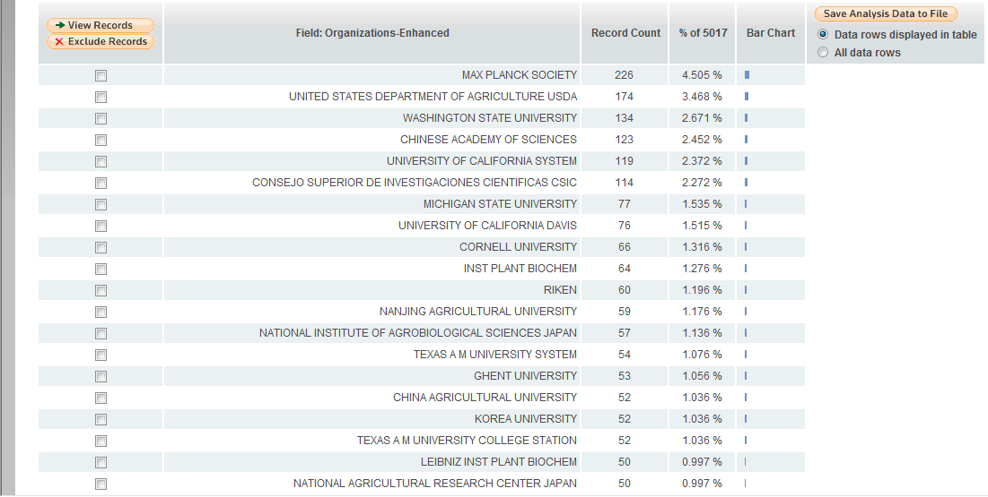
Analyze Results Příklad: instituce
Které instituce provádějí v tomto oboru výzkum?

Slide 16
Analyze Results Příklad: autoři
Kdo jsou experti v tomto oboru?

Slide 17
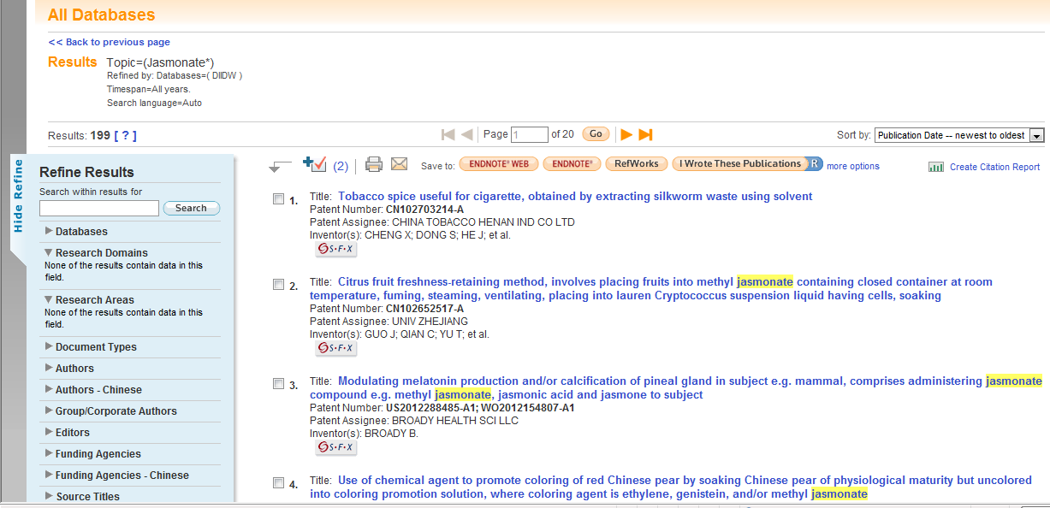
Sledujte toto téma od základního po aplikovaný výzkum
Jaké jsou nejnovější patenty týkající se tohoto tématu?

Slide 18
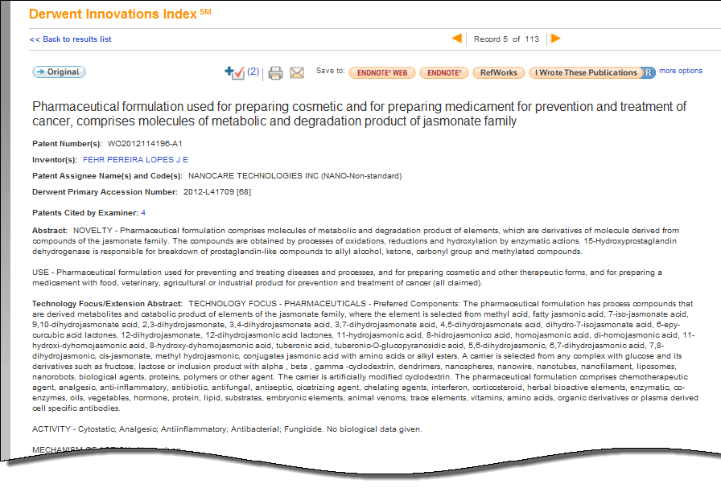
Derwent Innovations Index zpřístupňuje patenty pro neexperty
Derwent Innovation Index:
přes 51 milionů patentů
Naši experti přidávají popisný název a abstrakt

Slide 19
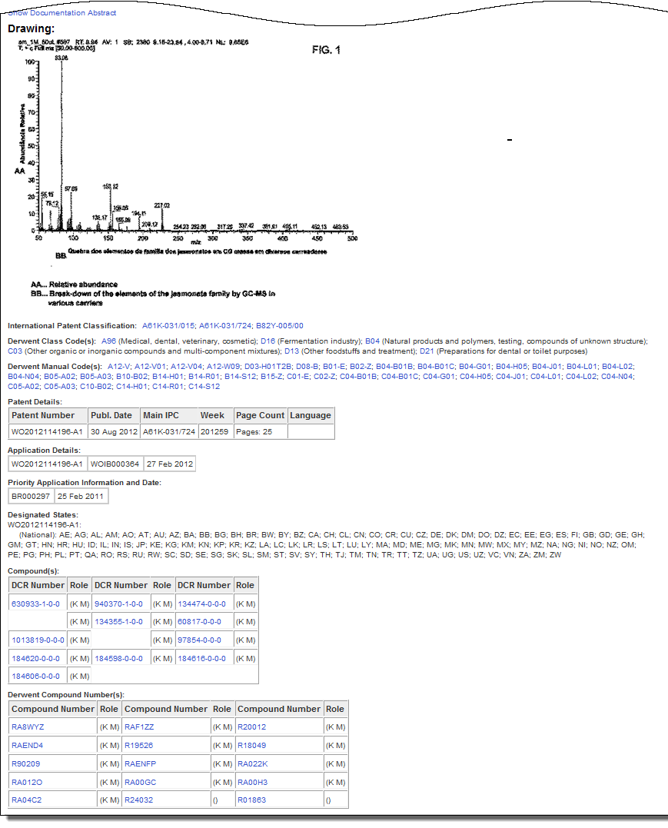
Derwent Innovations Index zpřístupňuje patenty pro neexperty
Derwent Innovation Index:
přes 51 milionů patentů
Tam kde jsou dostupné, jsou k dispozici nákresy
Kódování Derwentu rozděluje patenty do oborů

Slide 20
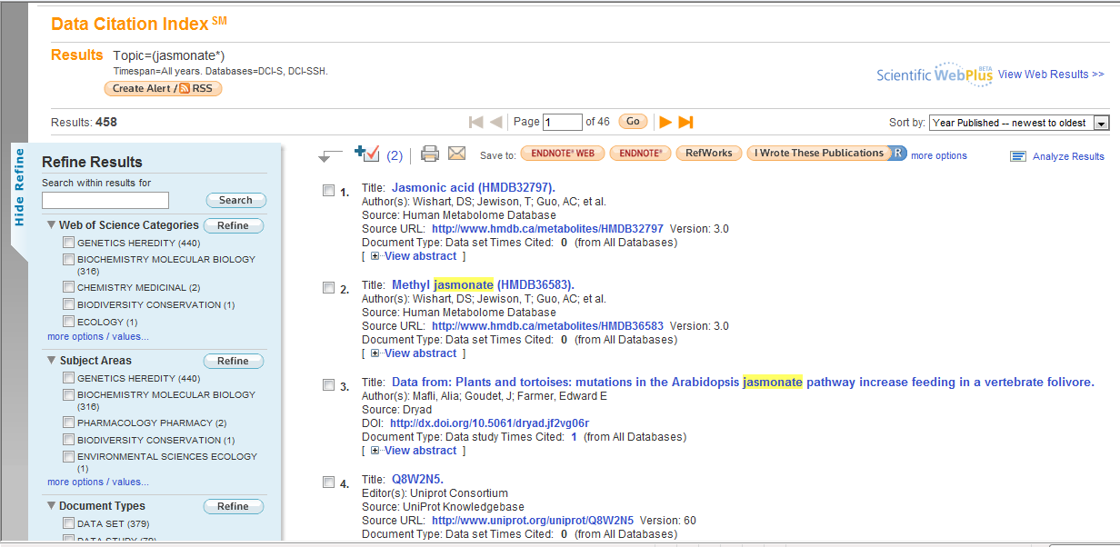
Nalezněte datové sady, které souvisí s tímto tématem: Data Citation Index – zpřístupňuje datové sady a umožňuje jejich bližší prozkoumání a citování
Data Citation Index:
2,5 milionu datových sad (množství rychle roste)

Slide 21
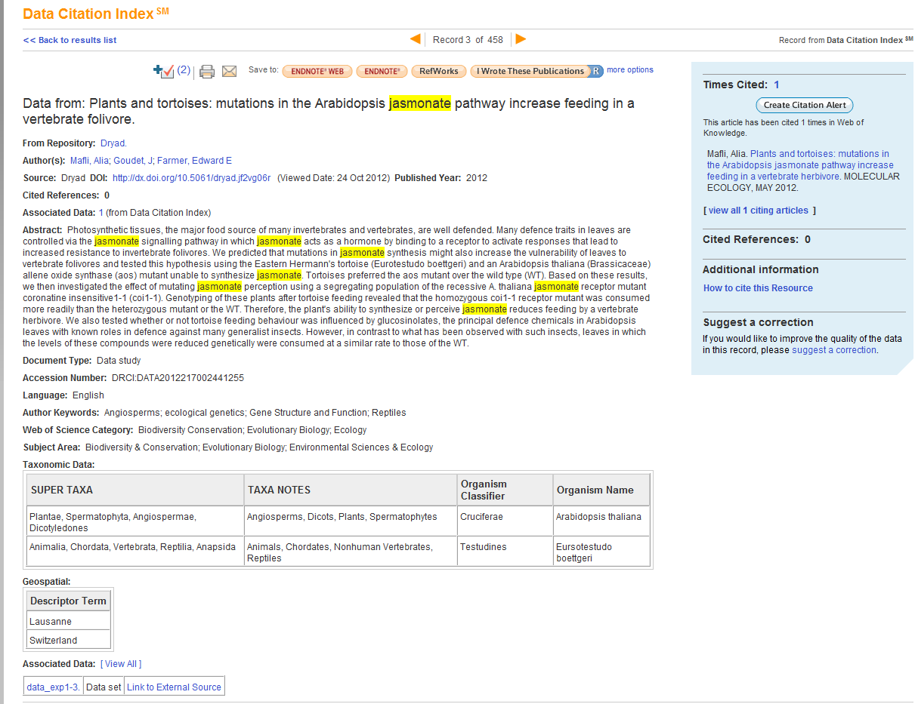
Tato studie byla citována článkem
Popisná metadata z mateřského datového úložiště jsou prohledatelná
Odkaz do datového úložiště – možnost přejít na datovou sadu

Slide 22
Web of Knowledge
Začněte jednou částí…
a skončete kompletním obrázkem.

Slide 23
Děkuji za pozornost
Ing. David Horký
Country Manager pro střední a východní Evropu
david.horky@thomsonreuters.com

